Slide 1
DT Swab 재분석 결과 및 논문 보강안
김소연
피부마이크로바이옴 연구실
2026/08/25
Notes:
[Sources]
Internal analysis update; no external source.

Slide 2
01/ 기존 논문
01
연구 질문과 목적
기존 논문의 목적
동일한 participant의 antecubital fossa와 forehead에서 5개 sampling system 비교
실험 디자인
5명의 (건강인) 대상자의 Sebaceous (Forehead)/ Dry (Antecubital fossa) 부위를 기반으로 5개의 샘플 추출 방법 비교
샘플 추출 방법
1. Copan + Gell
2. Puritan + Gell
3. Puritan + Buffer
4. Omni + SDS
5. E-Swab + Transport Medium
공통 채취 방법
20s간 샘플링
Air Control 추가 수집
Notes:
[Sources]
Study design and analysis facts from project metadata and completed R analysis.

Slide 3
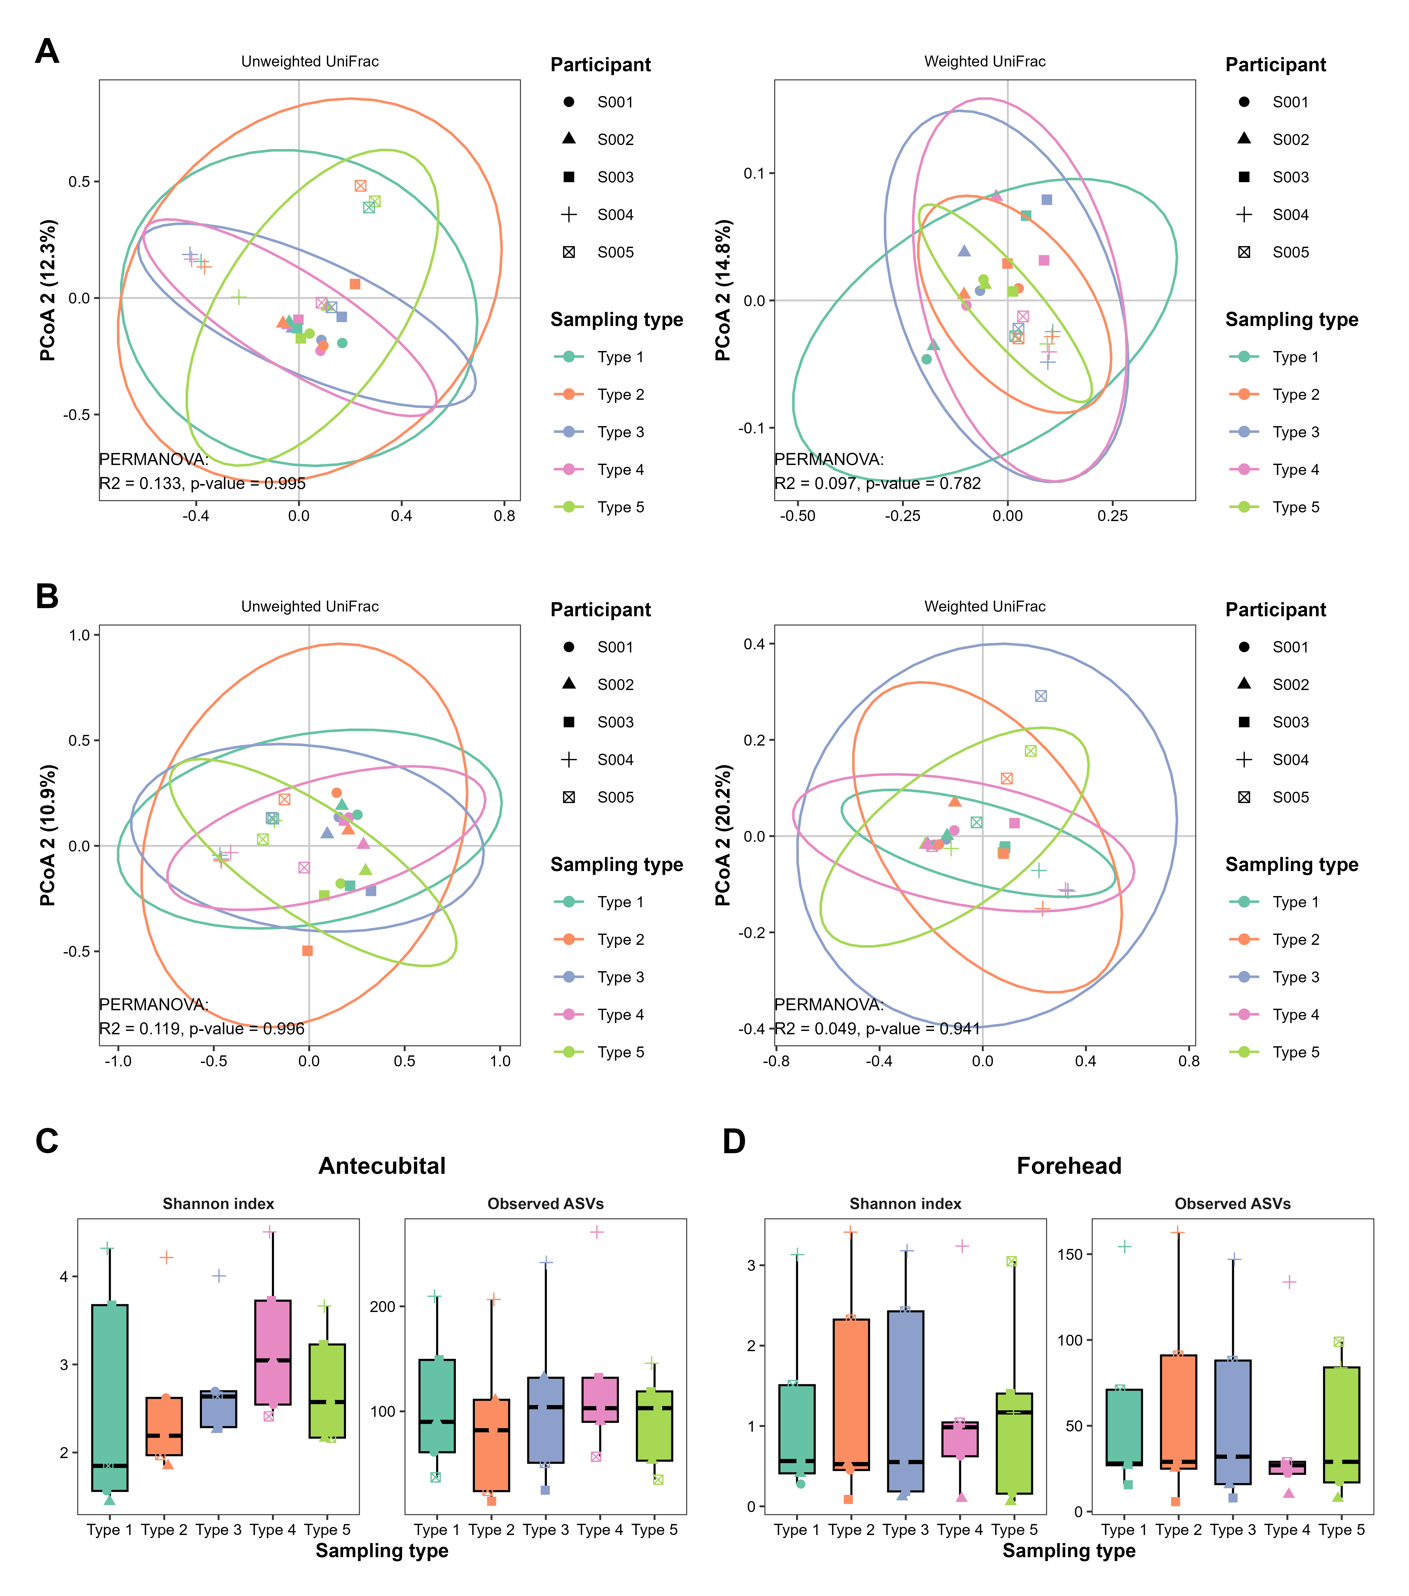
01/ 기존 논문
02
기존 결과: sampling system보다 참여자와 부위의 영향이 더 큼
기존 논문의 주요 결론
sampling system 간 alpha-diversity 차이 유의하지 않음
=> 다양성 보존 측면에서는 5개의 샘플링 시스템이 유사
Sampling system 간 beta-diversity 를 비교하는 PERMANOVA 유의하지 않음
=> 미생물 군집의 조성 및 분포에 대해서도 샘플링 시스템간 유사
Participant와 anatomical site에 따른 차이가 더 뚜렷함 (PERMANOVA)
=> 가장 중요한 대상자 및 부위에 따른 특성이 더 두드러지게 관찰됨
주요 bacterial genera가 다섯 syste에서 공통으로 검출됨
=> 피부 상재균의 수집에 따라서도 큰 차이를 보이지 않음
결론적으로, 샘플링 시스템간 마이크로바이옴 연구에서 유의한 차이를 보여주지 않았으며, 실제적인 샘플 채취에 대한 장단점을 기반으로 서술
재질에 따른 차이
Medium 에 따른 차이 가 논의에 기술되어있음
Notes:
[Sources]
Internal source: Manuscript_figure_set_output/Figure1_bacterial_diversity.png.
PERMANOVA: completed reanalysis, 9,999 permutations; participant analysis unstratified.

Slide 4
01/ 기존 논문
03
기존 분석의 한계
피부는 low-biomass sample이므로 오염에 매우 민감 함
이를 판별하기 위해서 단계별 control 샘플의 추가가 필수적임
수집 시 환경 Control
DNA extraction blank
Primer
Library 에 사용되는 시약
+ 실험 시 사용되는 PBS, H2O
+ Positive control (Mock community)
+ 농도에 따라 희석한 Mock 과 True sample
현재 프로젝트에서 총 5개의 Air swab 만 존재함, 이 경우에는 각 단계별 오염을 점검할 수 없고, 환경 오염 + 시약 Contam 이 혼합된 결과를 도출함
그러나 NC기반 오염 제거 단계가 수행되지 않음
또한 오염제거에 사용되는 대표적인 도구인 decontam에서 오염 제거 강도의 설정(threshold)을 추가 고려해야 함
Threshold 에 따라 미생물 분포가 일부 달라짐
기존 분석은 preprocessing robustness를 직접 증명하지 않았음
Rarefy depth, minor ASV 삭제 여부, 데이터 filtering여부
Notes:
[Sources]
Internal source: 06_Integrated_decontam_filter_sampling_system_analysis.Rmd and Integrated_sensitivity_output/README_results.txt.
Context literature: Bjerre et al., Scientific Reports 2019; Bay et al., American Journal of Human Biology 2021.

Slide 5
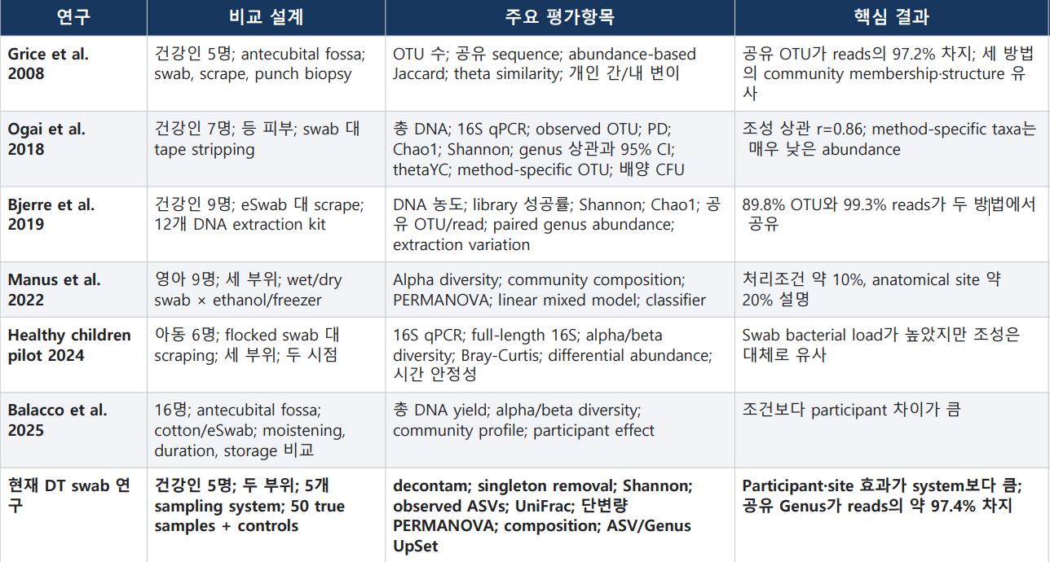
02/ 추가 분석 방향 고찰논문 수정 방향과 투고 전략
01
선행연구와 어떤 차별점을 가질 수 있는지?
이미 Skin microbiome을 기반으로 Sampling system 비교 문헌은 多
- 또한 2025년도에 수집, 보관에 따라 Microbiome 비교 결과 보고 (Balacco et al.)
- 기존 논문보다 novelty 를 가지기 위해 전처리에 따른 비교를 수행하고자 하였음.
Notes:
[Sources]
Bjerre RD et al. Effects of sampling strategy and DNA extraction on human skin microbiome investigations. Scientific Reports. 2019. PMID 31754146.
Bay L et al. Comparing different sample collection and storage methods for field-based skin microbiome research. American Journal of Human Biology. 2021. PMID 33644952.
Ogai K et al. A Comparison of Techniques for Collecting Skin Microbiome Samples: Swabbing Versus Tape-Stripping. Frontiers in Microbiology. 2018. PMID 30519225.

Slide 6
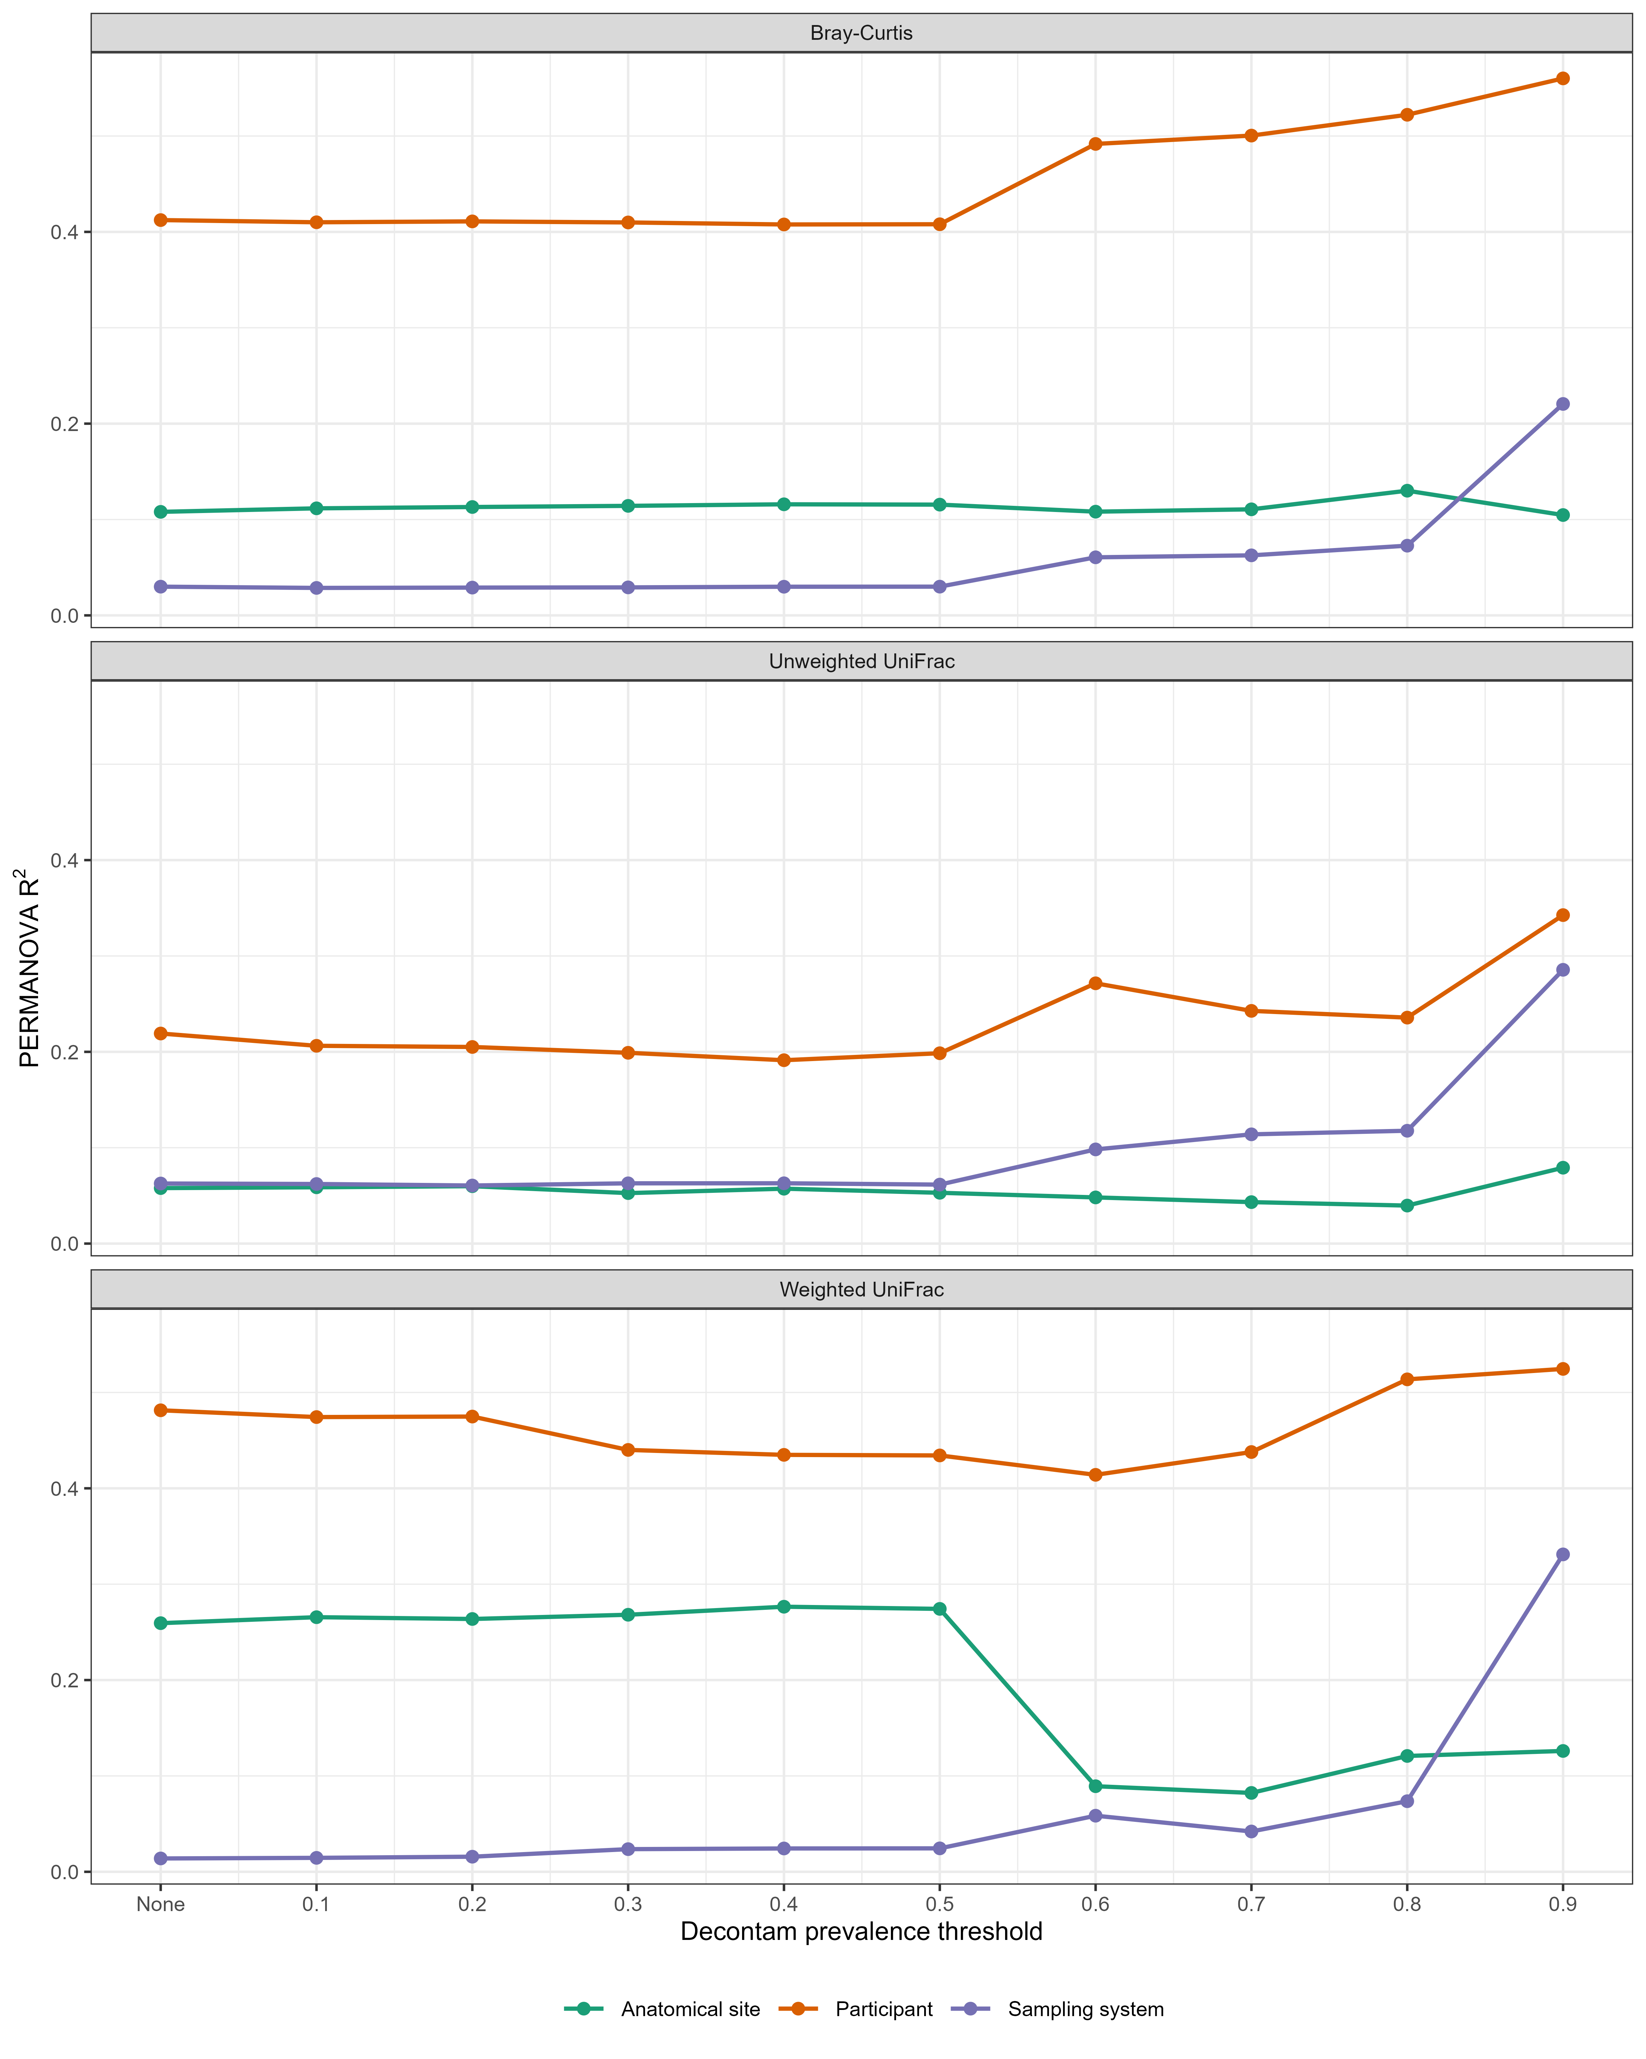
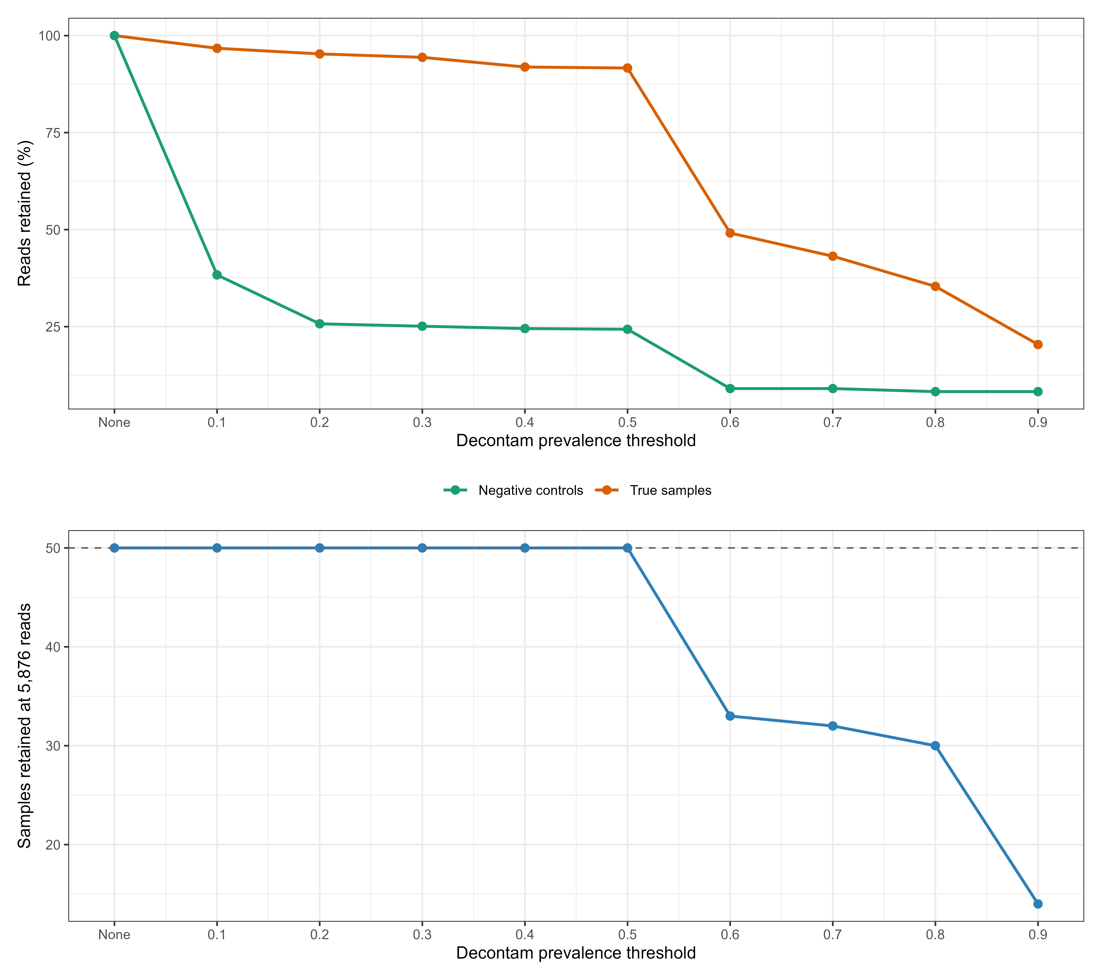
03/ 추가 분석
01
Decontam 강도 결정
Decontam의 Threshold 에 따른 오염 제거 강도
Threshold 0.5:
Contaminant ASV 107개 제거, biological reads 91.6% 유지
Control reads는 24.3%만 유지
Threshold ≥0.6:
17개 이상 sampl이 rarefaction depth 미달
0.5는 가 sample loss를 피하면서 control-associated signal을 줄이는 최종 조건으로 선택 됨
Notes:
[Sources]
Internal source: Integrated_sensitivity_output/Figures/Figure1_decontam_read_and_sample_retention.png.
Internal source: Table14_integrated_decontam_threshold_results.csv.

Slide 7
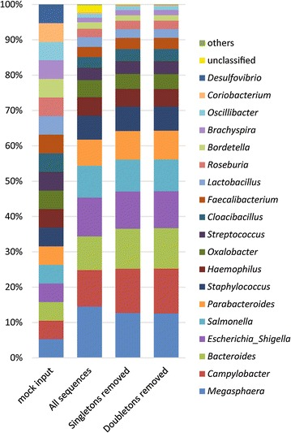
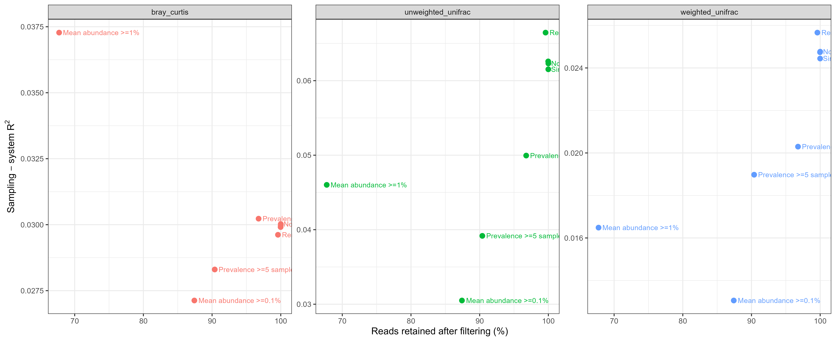
03/ 추가 분석
https://doi.org/10.1186/s13104-016-2172-6
02
Noise ASV 제거 비교
데이터에서 전체에서 딱 하나의 read 만 검출된 ASV를 Singleton 이라 명명
대부분 시퀀싱 오류일 가능성이 높음
Singleton제거 시
: ASV 75개 감소, reads 99.99% 유지, 50개 sample 유지
다른 noise 제거 기준
Prevalence ≥2 또는 ≥5, mean abundance ≥0.1%:
일부 sample이 rarefaction에서 제외
Mean abundance ≥1%:
13개 sample이 depth 미달
결론적으로는 보수적인 노이즈 제거 방법인 singleton이 본 논문에 결과로 사용됨
Notes:
[Sources]
Internal source: Integrated_sensitivity_output/Figures/Figure4_filter_retention_and_system_effect.png.
Internal source: Table15_integrated_filter_results.csv.

Slide 8
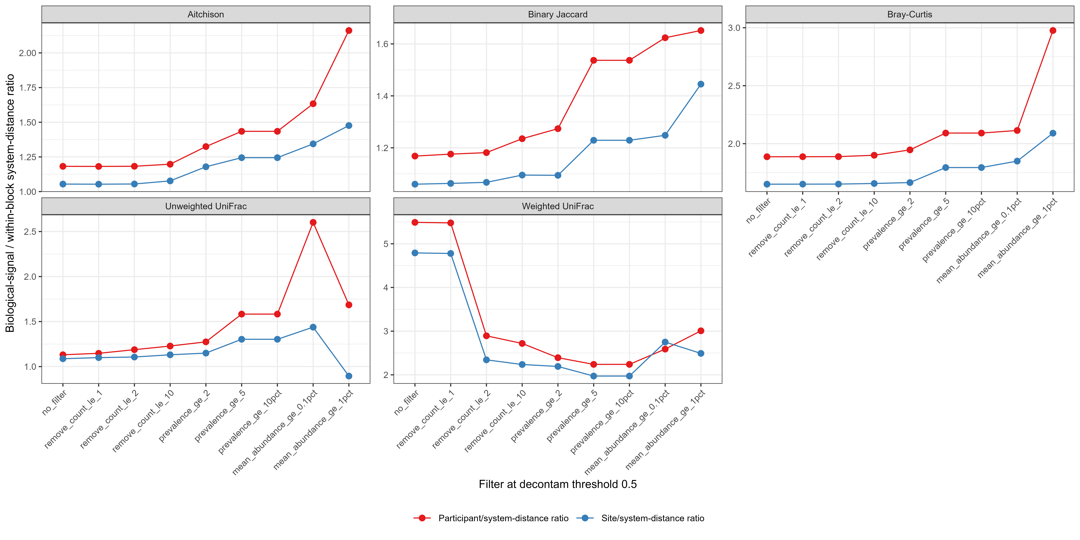
03/ 추가 분석
03
결론적으로 재분석 시에도 기존 결과와 유사
여러 noise 제거 조건에서도 sampling-system 효과는 participant·site 효과보다 작음
PERMNAOV 로 측정
Notes:
[Sources]
Internal source: Integrated_sensitivity_output/Figures/Figure8_fixed50_signal_preservation_ratio.png.
Fixed 50-sample analyses use Bray-Curtis, binary Jaccard, Aitchison, weighted and unweighted UniFrac.

Slide 9
04/ 논문 수정 방향과 투고 전략
02
투고 저널 제안
1순위 Microbiology Spectrum (ASM, IF 3.8)
methodology, replication, negative results 및 technically robust datasets를 명시적으로 수용
2순위 Journal of Microbiology and Biotechnology (JMB)
국내 미생물학·생명공학 학회 국제 저널;
최근 IF 약 3.1
Notes:
[Sources]
Microbiology Spectrum: https://journals.asm.org/journal/spectrum/about ; 2026 ASM journals catalog reports IF 3.8.
MicrobiologyOpen: https://onlinelibrary.wiley.com/journal/20458827 ; official page reports IF 3.6.
Frontiers in Microbiomes: https://www.frontiersin.org/journals/microbiomes/about ; official page reports IF 3.0 and excludes observational surveys.
JMB current metric must be verified in the institution JCR immediately before submission.

Slide 10
04/ 논문 수정 방향과 투고 전략
01
논문 보강안
Supplementary에 추가
데이터 전처리 방식에 따라 low biomass샘플의 변동 측정
대상자, 부위, Sampling system 간 차이 있는지 추가 분석
분석 방법은 PERMNOAVA 사용
비교군
Decontam Threshold 0.1–0.9 에 따라
Noise 제거 전략에 따라
Notes:
[Sources]
Internal source: Integrated_sensitivity_output/Figures/Figure2_decontam_effect_size_stability.png.
Manuscript revision status: internal project status as of 2026-08-25.

Slide 11
감사합니다.

